Slide 1
ESCUELA SUPERIOR POLITÉCNICA DEL LITORAL Facultad de Economía y Negocios
“PROYECTO DE INVERSIÓN PARA LA IMPLEMENTACION DE UNA PILADORA DE ARROZ EN EL CANTON
PEDRO CARBO”
Proyecto de Grado
Previa la obtención del Título de:
Economista con Mención en Gestión Empresarial
Especialización Finanzas
Presentado por:
Hipólito López Andrade
Andrés Montalván Vizueta
Guillermo Ortiz Chóez
Guayaquil – Ecuador
Mayo – 2010

Slide 2
Definición del Proyecto
Inversión para la Implementación de una Piladora en el Cantón de Pedro Carbo.

Slide 3
Objetivo General
Definir:
Viabilidad
Rentabilidad

Slide 4
Objetivos Específicos
Realizar Estudio Organizacional.
Realizar Estudio Técnico.
Realizar Investigación de Mercado y su análisis.

Slide 5
ESTUDIO
ORGANIZACIONAL
Y
DE MERCADO

Slide 6
Misión - Visión
Misión
Ofrecer un servicio de primera calidad.
Visión
Posicionarnos como una Piladora que ofrece un servicio de alta calidad.

Slide 7
Organigrama
GERENTE GENERAL
CONTADOR
AUXILIAR CONTABLE
ADMINISTRADOR
OPERADOR DE MAQUINA
CUADRILLERO 1
GUARDIAN RESIDNTE
CUADRILLERO 2
GUARDIAN PRIVADO
CUADRILLERO 3

Slide 8
Definición de la Muestra
Información | Valores
ί | 0,1
p | 30%
q | 70%
α | 0,05
n | 100,0678
factor de corrección | 0,96667
muestra | 102 | # encuestas
 | 105 | personas a encuestar

Slide 9
ANALISIS
DE LAS
ENCUESTAS

Slide 10
Aceptación

Slide 11
Producto

Slide 12
Plaza

Slide 13
Precio

Slide 14
Competidores

Slide 15
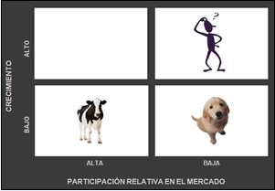
Matriz BCG
POGUIAN

Slide 16
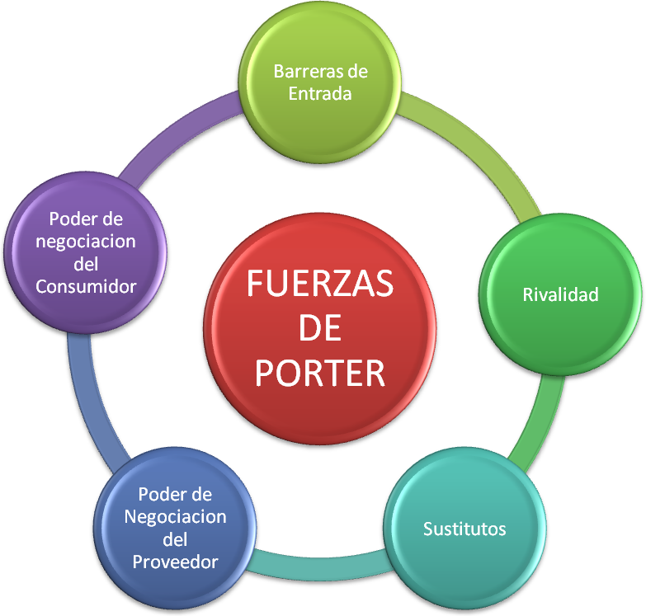

Slide 17
Marketing Mix
Producto
Precio
Plaza
Promoción

Slide 18
Macro Segmentación
¿Qué necesidad satisfacemos?
¿Cómo satisfacemos la necesidad?
¿A quién está dirigido?

Slide 19
Análisis FODA
Fortalezas
Infraestructura y maquinaria nueva.
Espacios en tendales.
Oportunidades
Cuarto de secado.
Devolución de la merma.
Servicios personalizados.

Slide 20
Análisis FODA
Debilidades
Personal.
Idiosincrasia.
Amenazas
Nuevas piladoras.

Slide 21
ESTUDIO
TÉCNICO

Slide 22
Descripción del Servicio
Captación de arroz en cascara
Secado de arroz en tendales
Pilado del arroz
Ensacado

Slide 23
PROCESO DEL SERVICIO
ARROZ EN CASCARA
TENDALES
POZO PARA ARROZ SECADO
DESCASCA
RADORA
SARANDA
ELEVADOR
MOLINO
PULIDOR
TANQUE ARROZ PILADO
BALANZA

Slide 24
ESTUDIO
FINANCIERO

Slide 25
INGRESOS
Precio de Venta por quintal Pilado: $ 1,50
Precio de Venta por quintal Ensacado: $ 0,25
COSTOS
Costo de Venta por quintal Pilado: $ 0,47
Costo de Venta por quintal Ensacado: $ 0,09

Slide 26
Costos Variables
CV del Ensacado
Saco (quintal) | 0,050
Cosida | 0,010
Estivada | 0,030
Total | 0,09
CV del Pilado
Diesel | 0,025
Pilado | 0,335
Estivada | 0,110
Total | 0,47

Slide 27
Costos Fijos
Gastos Administrativos
Personal | Sueldo Mensual ($) | Número de Personas | total Sueldo | 13ero | 14to | Vacación | AP 11,15%
Gerente | 800 | 1 | 800 | 66,67 | 20,00 | 33,33 | 89,20
Contador | 600 | 1 | 600 | 50,00 | 20,00 | 25,00 | 66,90
Auxiliar | 300 | 1 | 300 | 25,00 | 20,00 | 12,50 | 33,45
Capataz | 450 | 1 | 450 | 37,50 | 20,00 | 18,75 | 50,18
Operador | 450 | 1 | 450 | 37,50 | 20,00 | 18,75 | 50,18
cuadrilla | 300 | 3 | 900 | 75,00 | 20,00 | 12,50 | 33,45
Guardia R. | 300 | 1 | 300 | 25,00 | 20,00 | 12,50 | 33,45
 |  | 10 | 4100 | 341,67 | 160,00 | 145,83 | 390,25
TOTAL MENSUAL |  |  |  |  |  |  | 5137,75
TOTAL ANUAL |  |  |  |  |  |  | 61653,0

Slide 28
Inversión Inicial
TERRENO | $ 20.000,00
OBRA CIVIL | $ 46.300,00
MAQUINARIAS | $ 150.100,00
EQUIPOS Y MUEBLES | $ 3.734,00
TRÁMITES LEGALES | $ 5.000,00
CAPITAL DE TRABAJO | $ 2797,00
TOTAL | $ 202337,50
MAQUINARIA | CANTIDAD | TOTAL
COSEDORAS | 2
PULIDOR | 1
DESCASCARADORAS | 2
MEDIDOR DE TEMPERATURA | 1
BALANZAS | 2
TOTAL |  | $150.100

Slide 29
Activos Fijos
Muebles y Equipos
Cantidad | Detalles | Precio Unitario | Total
1 | Aire acondicionado central | 1000,00 | 1000,00
3 | Computadoras | 383,00 | 1.149,00
1 | Impresora Multifuncional | 350,00 | 350,00
1 | Impresora Matricial | 175,00 | 175,00
2 | Dispensador de agua | 50,00 | 100,00
4 | Escritorios | 150,00 | 600,00
4 | Sillas con apoyo y ruedas | 45,00 | 180,00
6 | Sillas sin ruedas | 20,00 | 120,00
2 | Teléfonos | 30,00 | 60,00
TOTAL |  |  | 3.734,00

Slide 30
Financiamiento
INVERSIÓN INICIAL | $ 202.337,50
ACTIVOS FIJOS | $ 50.034,00
maquinarias | $ 150.100,00
TRAMITES LEGALES | $ 5.000,00
CAPITAL DE TRABAJO | $ (2.796,50) | $ (2.796,50)
Deuda a Financiar (40%) |  | $ 82.053,60
CAPITAL PROPIO |  | $ 120.283,90
Capital Propio | 60%
Deuda | 40%

Slide 31
Análisis Costo – Volumen – Utilidad
Punto de Equilibrio
Cantidad | Descripción
$ 0,47 | cv pilado
$ 0,09 | cv ensacado
$ 1,50 | pv pilado
$ 0,25 | pv ensacado
66623,19 | Q

Slide 32
Precio del Producto
Consideramos los costos fijos, costos variables y precios de la competencia.
Depende de la capacidad del cliente.

Slide 33
COSTOS FIJOS: suministros
Concepto | Costo Mensual | Costo Anual
Electricidad | 250 | 3000
Teléfono | 50 | 600
Internet | 50 | 600
Agua Potable | 80 | 960
diesel | 300 | 3600
Suministros de Oficina | 80 | 960
Cuñas radiales | 750 | 9000
Servicio de seguridad | 300 | 3600
Total de CF | 1860 | 22320
Costos Fijos
COSTOS | PROYECCIÓN ANUAL DE COSTOS TOTALES
 | AÑO 1 | AÑO 2 | AÑO 3 | AÑO 4 | AÑO 5
Costos Fijos | 79281,60 | 79281,60 | 79281,60 | 79281,60 | 79281,60
Costos Variables | 23471,08 | 24644,63 | 25876,86 | 27170,71 | 28529,24
Total de Costos | 102752,68 | 103926,23 | 105158,46 | 106452,31 | 107810,84

Slide 34
Ingresos por Venta del Producto
PROYECCION DE INGRESOS AÑO 1
Periodo | quintales | Costo de Pilado | Costo de Ensacado | Total del Pilado | Total del Ensacado | Costo Mensual
Enero | 1080 | 1,50 | 0,25 | 1620,00 | 270,00 | 1890,00
Febrero | 1570 | 1,50 | 0,25 | 2354,40 | 392,40 | 2746,80
Marzo | 3119 | 1,50 | 0,25 | 4678,56 | 779,76 | 5458,32
Abril | 7200 | 1,50 | 0,25 | 10800,00 | 1800,00 | 12600,00
Mayo | 7200 | 1,50 | 0,25 | 10800,00 | 1800,00 | 12600,00
Junio | 6840 | 1,50 | 0,25 | 10260,00 | 1710,00 | 11970,00
Julio | 4320 | 1,50 | 0,25 | 6480,00 | 1080,00 | 7560,00
Agosto | 3240 | 1,50 | 0,25 | 4860,00 | 810,00 | 5670,00
Septiembre | 2160 | 1,50 | 0,25 | 3240,00 | 540,00 | 3780,00
Octubre | 2016 | 1,50 | 0,25 | 3024,00 | 504,00 | 3528,00
Noviembre | 1800 | 1,50 | 0,25 | 2700,00 | 450,00 | 3150,00
Diciembre | 1368 | 1,50 | 0,25 | 2052,00 | 342,00 | 2394,00
TOTAL AÑO | 41913 |  |  | 62868,96 | 10478,16 | 73347,12

Slide 35
Capital de trabajo

Slide 36
Valor de Desecho

Slide 37
Tasa De Descuento
TMAR
Información | Porcentajes
Rf | 3,66%
Beta | 0.35
Rm | 20,00%
Rp ecu | 8,16%
Ri | 17,64%
CAPM
Ke = rf + B ( rm – rf) + Rpecu

Slide 38
Payback
PAYBACK | 5 años

Slide 39
Flujo de Caja

Slide 40
Van y TIR del Proyecto
VAN | 57.584,34
TIR | 26%
TASA DE DESCUENTO | 17,54%

Slide 41
Análisis de Sensibilidad
Escenario Esperado
Variación en Ventas | 10%
Variación en Costos | 5%
VAN | 140802,727
TIR | 35%
PAYBACK | 4 años
Escenario Optimista
Variación en Ventas | 20%
Variación en Costos | 15%
VAN | 319024,452
TIR | 48%
PAYBACK | 3 años
Escenario Pesimista
Variación en Ventas | 10%
Variación en Costos | 5%
VAN | (53.449,09)
TIR | 7%
PAYBACK | 10 años

Slide 42
Análisis de Sensibilidad
Respecto al Ingreso
 | variación | VAN | TIR | RESULTADO
 | 5% | 52976,76 | 26% | factible
VARIACION | 0 | 7487,00 | 19% | factible
 | -5% | -28881,19 | 11% | no factible
 | -10% | -58056,67 | 2% | no factible
 | -15% | -81572,96 | -7% | no factible
 | -20% | -100642,49 | xxx | no factible

Slide 43
Análisis de Sensibilidad
Respecto a los Costos de Venta
 |  | VAN | TIR | RESULTADO
 | 20% | -76952,6717 | xxx | no factible
 | 15% | -48215,95 | 4% | no factible
 | 10% | -25317,36 | 12% | no factible
 | 5% | -7069,73 | 16% | no factible
VARIACION | 0 | 7487,00 | 19% | FACTIBLE
 | -5% | 19124,82 | 21% | Factible

Slide 44
Conclusiones
Preferencia por piladoras nuevas.
Rango de precios estándares.
Sistematizar información, lleva a la eficiencia.
Somos propenso directamente a fenómenos naturales.

Slide 45
Recomendaciones
Control en los rendimiento del producto final.
Seguimiento de los rubros más representativos de los egresos.
Mantenimiento oportuno de la maquinaria.
Innovar en la asignación de costos.

